Slide 1
CAS SSO介绍
流程与IT部

Slide 2

大纲
什么是CAS
使用CAS
定制自己的CAS
Portal现在的CAS

Slide 3
什么是CAS
CAS全称为Central Authentication Service即中央认证服务，是一个企业多语言单点登录的解决方案，并努力去成为一个身份验证和授权需求的综合平台。
CAS是由Yale大学发起的一个企业级的、开源的项目，旨在为Web应用系统提供一种可靠的单点登录解决方法（属于 Web SSO ）。
CAS协议至少涉及三方：客户端Web浏览器，请求身份验证的Web应用程序和CAS服务器。 它也可能涉及后端服务，如数据库服务器，它没有自己的HTTP接口，但与Web应用程序进行通信。

Slide 4
主要特征
多种的协议的支持，包括CAS (v1、v2、v3)、SAML(v1、v2)、OAuth、OpenID、OpenID Connect和WS-Federation Passive Requestor
多种认证机制，可以通过JAAS，LDAP，RDBMS，X.509，Radius，SPNEGO，JWT，Remote，Trusted，BASIC，Apache Shiro，MongoDB，Pac4J等进行身份验证
可以通过WS-FED，Facebook，Twitter，SAML IdP，OpenID，OpenID Connect，CAS等代理委派认证
多种形式的授权包括ABAC, Time/Date, REST, Internet2’s Grouper等
同时也支持HAZELCAST、EHCache、JPA、MycCache、Apache IGITE、MangGDB、ReDIS、DimoDoB、Couchbase等实现高可用多个集群部署
各种丰富的客户端，像常见的Java、Python、Node、PHP、C#、Perl等等

Slide 5
结构体系
CAS的结构中主要分两部分，一部分是CAS Server，另一部分是CAS Client。
CAS Server：CAS Server 负责完成对用户的认证工作 , 需要独立部署 , CAS Server 会处理用户名 / 密码等凭证(Credentials)。
CAS Client：负责处理对客户端受保护资源的访问请求，需要对请求方进行身份认证时，重定向到 CAS Server 进行认证。（原则上，客户端应用不再接受任何的用户名密码等 Credentials ）。

Slide 6
CAS协议
CAS协议是一个简单而强大的基于票据的协议，它涉及一个或多个客户端和一台服务器。即在CAS中，通过TGT(Ticket Granting Ticket)来获取 ST(Service Ticket)，通过ST来访问具体服务。

Slide 7
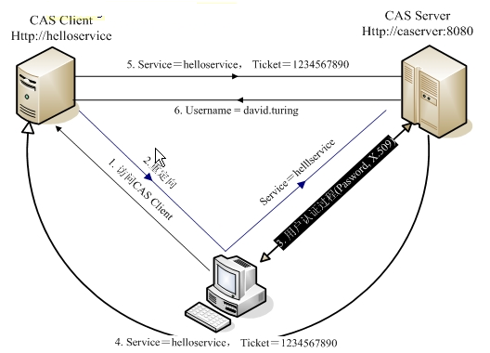
CAS基础协议

Slide 8
CAS安全性
CAS 很依赖于 SSL ，它假定了这样一个事实，用户在一个非常不安全的网络环境中使用 SSO ， 会很容易抓住所有的 Http Traffic ，包括通过 Http 传送的密码甚至 Ticket 票据。
对于一个 CAS 用户来说，最重要是要保护它的 TGC ，如果 TGC 不慎被 CAS Server 以外的实体获得， 很容易就会被冒充 CAS 用户访问所有授权和资源。

Slide 9
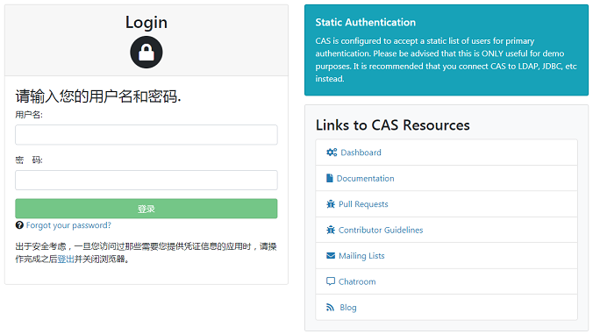
使用CAS
*生成SSL证书，配置Tomcat SSL
获取cas-overlay项目编译生成car.war（https://github.com/apereo/cas-overlay-template/tree/5.3）
修改配置项application.properties、log4j2.xml

Slide 10
定制自己的CAS
使用Overlay生成服务端，overlay可以把多个项目war合并成为一个项目，并且如果项目存在同名文件，那么主项目中的文件将覆盖掉其他项目的同名文件。
设计自己的登录页面
设计自己的业务逻辑：用户注册，忘记密码等
设计自己的密码加密方法
添加登录验证码
开放OAuth2验证接口
Webflow设计
等等…

Slide 11
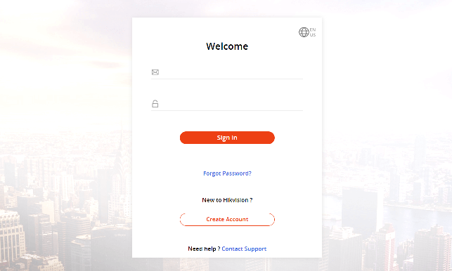
https://10.1.168.134:38443/cas

Slide 12
参考资料
Github： https://github.com/apereo/cas
下载链接：https://github.com/apereo/cas/tags
开发文档：https://apereo.github.io/cas/5.3.x/index.html
官网：https://www.apereo.org/projects/cas

